Slide 1

Lollipop chart
Janine Postmus & Ramon Reilman

Slide 2

Inhoud
Lollipop plot
Opties
Uitgewerkt voorbeeld

Slide 3
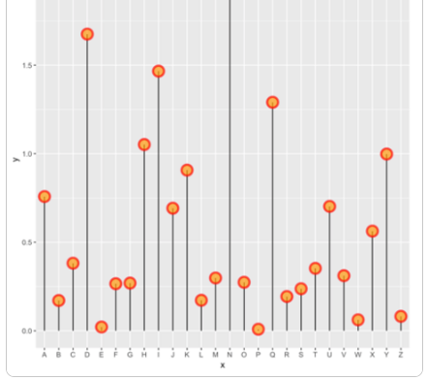
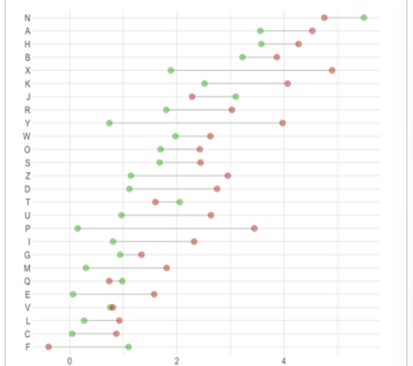
Lollipop plot
Lijkt op een staafdiagram
Staafjes zijn lijnen met bolletje
Relatie tussen numerieke- en categorische variabele
Goed in veel (dezelfde) data overzichtelijk laten zien
Minder goed in veel data met veel variatie
Lollipop plot basic
Lollipop plot cleveland

Slide 4
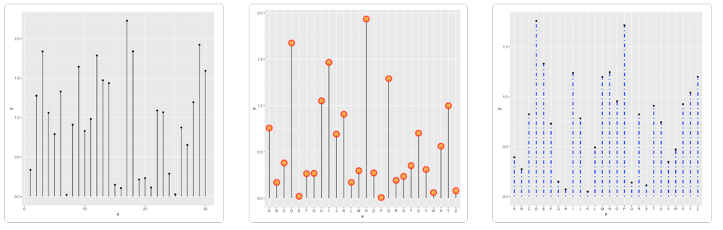
Verticaal
Aangepaste bolletjes
Aangepaste lijn

Slide 5
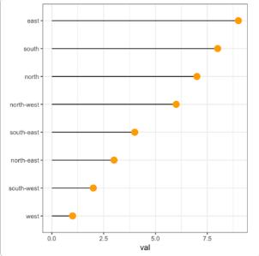
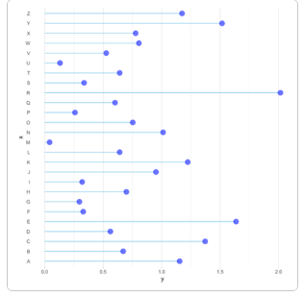
Horizontaal
Aangepaste bolletjes
Lijnen geordend op hoeveelheid data

Slide 6
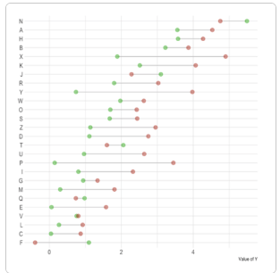
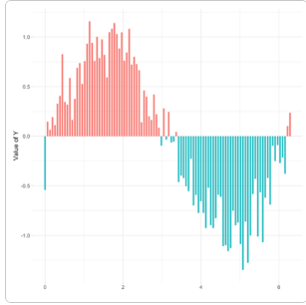
Speciaal
Cleveland dot plot → twee variabelen aan elke kant
Shifted baseline → twee variabelen aan elke kant

Slide 7
Naar het voorbeeld

Slide 8

Bronnen https://r-graph-gallery.com/lollipop-plot.html
Zijn er nog vragen?

